Slide 1


Slide 2




Cours sur les Outils Numériques: Espaces d'Apprentissage Alternatifs Numériques
Module 3 : RV/RA pour les Expériences Artistiques Immersives (Théorie)
3.1 Principes de base de la technologie RV/RA et applications dans l'art.
3.2 Aperçu des plateformes de galerie virtuelle.
2023-1-CY01-KA220-HED-000160668

Slide 3
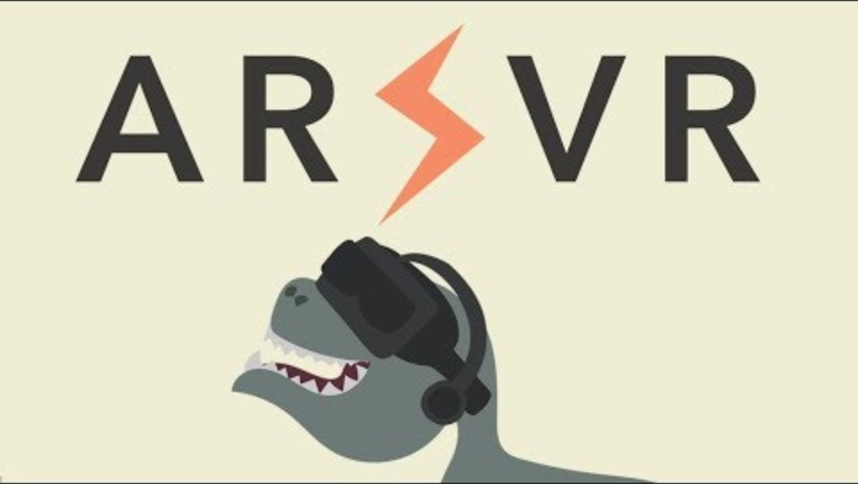
Introduction aux Technologies de RV et de RA
Réalité Virtuelle (RV) :
Simule un environnement 3D entièrement séparé du monde réel.
Nécessite des casques de réalité virtuelle (p. ex., Oculus Rift, HTC Vive) pour des expériences immersives.
Réalité Augmentée (RA) :
Superpose le contenu numérique au monde réel.
Utilise des appareils comme les smartphones, les tablettes ou les lunettes AR.
Application dans l'Art :
Transformer l'expression artistique à travers un récit interactif et immersif.

Slide 4
Composantes de la Technologie RV
Casques RV :
Fournit des écrans stéréoscopiques qui créent une sensation de profondeur.
Contrôleurs et Capteurs de Mouvement :
Ils suivent les mouvements des utilisateurs/trices pour permettre une interaction dans l'environnement RV.
Expériences Immersives dans l'Art :
Les artistes peuvent créer des mondes 3D interactifs, permettant aux spectateurs/trices d'explorer l'art de nouvelles manières.

Slide 5
Composantes de la Technologie RA
Appareils Photo et Capteurs :
Ils se servent des données de la caméra pour superposer des éléments numériques sur le monde physique.
Cadres RA :
ARKit (iOS) et ARCore (Android) fournissent des outils de développement pour les applications RA.
Application dans l'Art :
Les artistes peuvent améliorer des environnements réels, par exemple en transformant une sculpture physique en une expérience animée.

Slide 6
Application de la Réalité Virtuelle dans l'Art
Création d'Environnements Immersifs :
Les artistes utilisent la VR pour créer des mondes virtuels entièrement interactifs que les spectateurs peuvent explorer.
Installations Artistiques basées sur le Récit :
La VR permet de raconter des histoires à travers des paysages numériques, guidant les spectateurs dans un voyage personnel.
Exemple :
Création d'une exposition d'art en VR qui permet aux spectateurs/trices de parcourir un paysage numérique, inspiré des principes du Nouveau Bauhaus européen (NEB).

Slide 7
Applications de l'RA dans l'Art
Améliorer les œuvres d'Art du Monde Réel :
Les artistes utilisent la RA pour ajouter des éléments numériques à des œuvres d'art physiques, créant ainsi des expériences superposées.
Installations RA basées sur l'emplacement :
La RA peut être utilisée pour placer des sculptures numériques ou des œuvres d'art dans des espaces publics, visibles par des appareils mobiles.
Exemple :
Une application de réalité augmentée qui anime une fresque lorsqu'elle est vue à l'aide d'un smartphone, favorisant l'engagement interactif avec le street art.

Slide 8
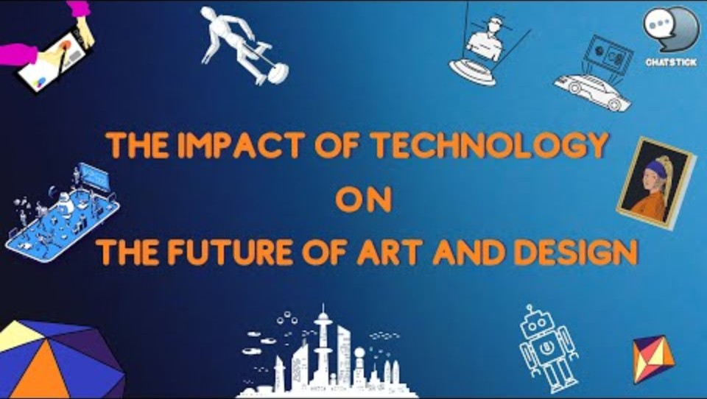
RV/RA dans le Contexte du Nouveau Bauhaus Européen (NEB)
Durabilité :
Simuler virtuellement des environnements ou des concepts durables, en réduisant l'utilisation des matériaux.
Esthétique :
Liberté de concevoir des mondes visuellement riches et créatifs qui transcendent les limitations physiques.
Inclusivité :
Élargir l'accès à l'art en permettant à divers publics d'en faire l'expérience et d'interagir avec elle, peu importe l'endroit.

Slide 9
Galerie Virtuelle Plateformes pour RV/RA Art
Artstep :
Galeries virtuelles personnalisables offrant des visites en 3D.
Mozilla Hubs :
Plateforme sociale pour la création d'espaces virtuels partagés, accessibles sur tous les appareils.
ARTISTE :
Galeries RV et RA pour des expériences d'exposition immersives, accessibles via des casques VR et des appareils mobiles.

Slide 10
Avantages des Plateformes de Galerie Virtuelle
Accès Global :
Les visiteurs/teuses peuvent accéder aux galeries du monde entier, élargissant ainsi la portée des expositions d'art.
Souplesse dans la Conception des Expositions :
Les galeries numériques permettent des mises en page créatives et des fonctionnalités interactives qui ne sont pas réalisables dans des espaces physiques.
Exemple :
L'organisation d'une galerie en ligne inspirée par le NEB pour exposer des idées de conception durable, accessibles à un public mondial.

